Slide 1
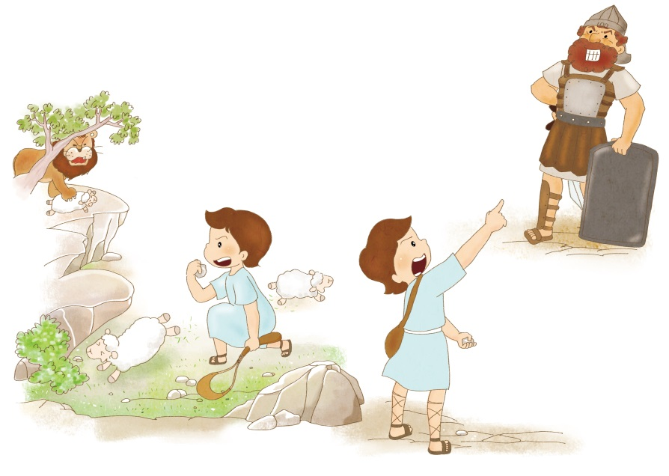
51 てんけん – がくぎょう
しへん78:70-72

Slide 2
237じだいの しゅやく
24じ
でんどうでし
さいこう
すいじゅんの
せんもんか でし
でんどう
モデル でし
いやし でし
サミット でし

Slide 3
モデル(せいり)
せんもんか でし
(ふくいんの しょうにん)
このよを いかす じゅんび

Slide 4
1. みことばの こくいんを てんけんしよう
そうすれば、
ひとの すべての かんがえに
まさる かみの へいあんが、
あなたがたの こころと おもいを
キリスト・イエスにあって
まもってくれます。
ピリピ4しょう 7せつ

Slide 5
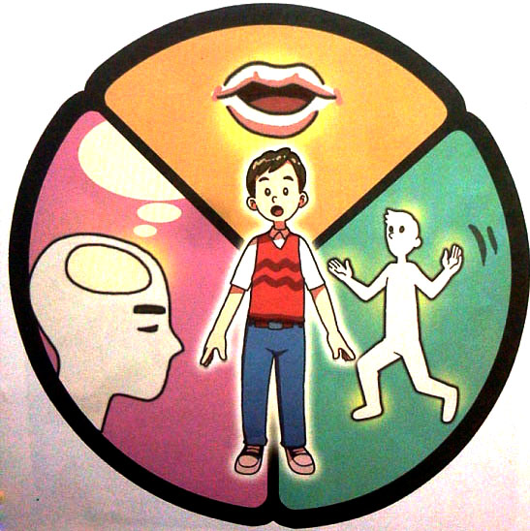
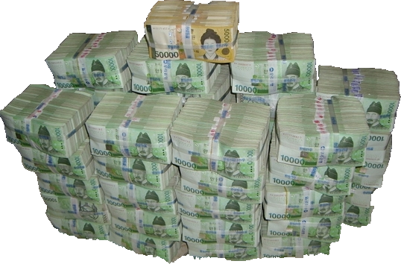
영성 훈련 – 참된 성공
こころ
たましい
돈이 최고야!!
かんがえ(のう)
からだ
Notes:
이미지출처 : https://news.v.daum.net/v/20190726214318605
이미지 출처 : http://www.ktin.net/h/contentxxx.html?code=newsbd&idx=487655&hmidx=1

Slide 6
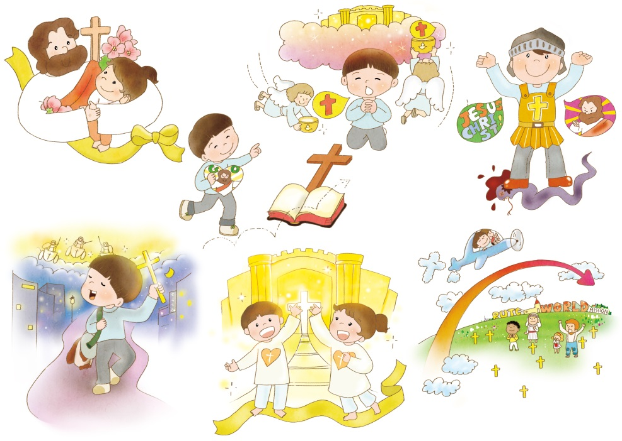
えいえんの くに
Notes:
이미지 출처 : https://news.v.daum.net/v/20150120194109206

Slide 7
2. いのりの こたえの ねが おりているか てんけんしよう
イエスは くるしみを うけた のち、
よんじゅうにちの あいだ、
かれらに あらわれて、
かみのくにの ことを かたり、
かずおおくの たしかな しょうこを
もって、ごじぶんが いきている
ことを しとたちに しめされた。
しと1しょう 3せつ

Slide 8
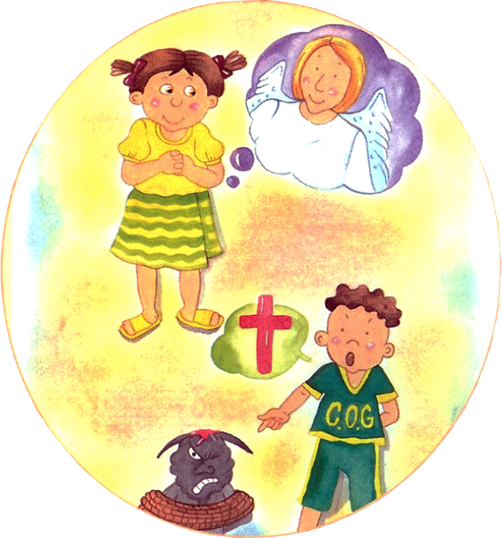
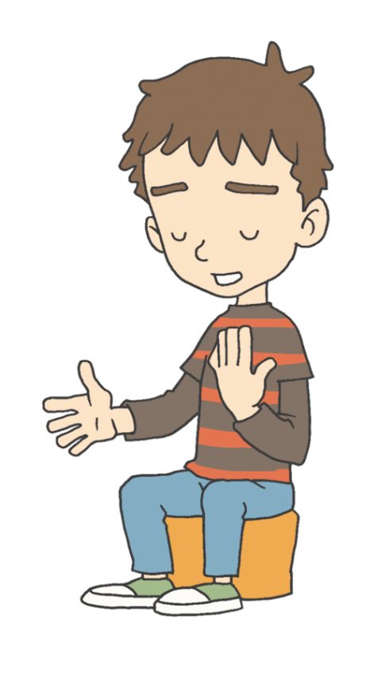
たいけん、けいけん
Notes:
이미지 출처 : https://news.v.daum.net/v/20150120194109206

Slide 9
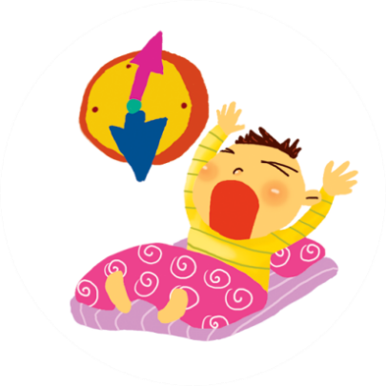
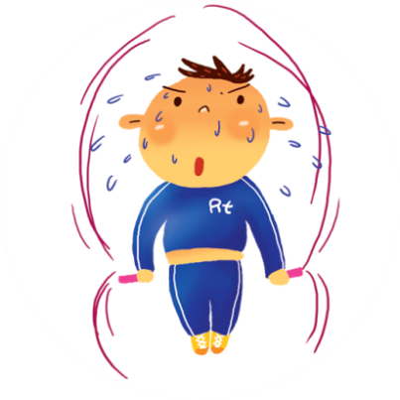
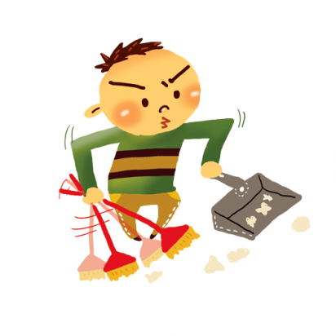
しゅうかん
Notes:
이미지 출처 : https://news.v.daum.net/v/20150120194109206

Slide 10
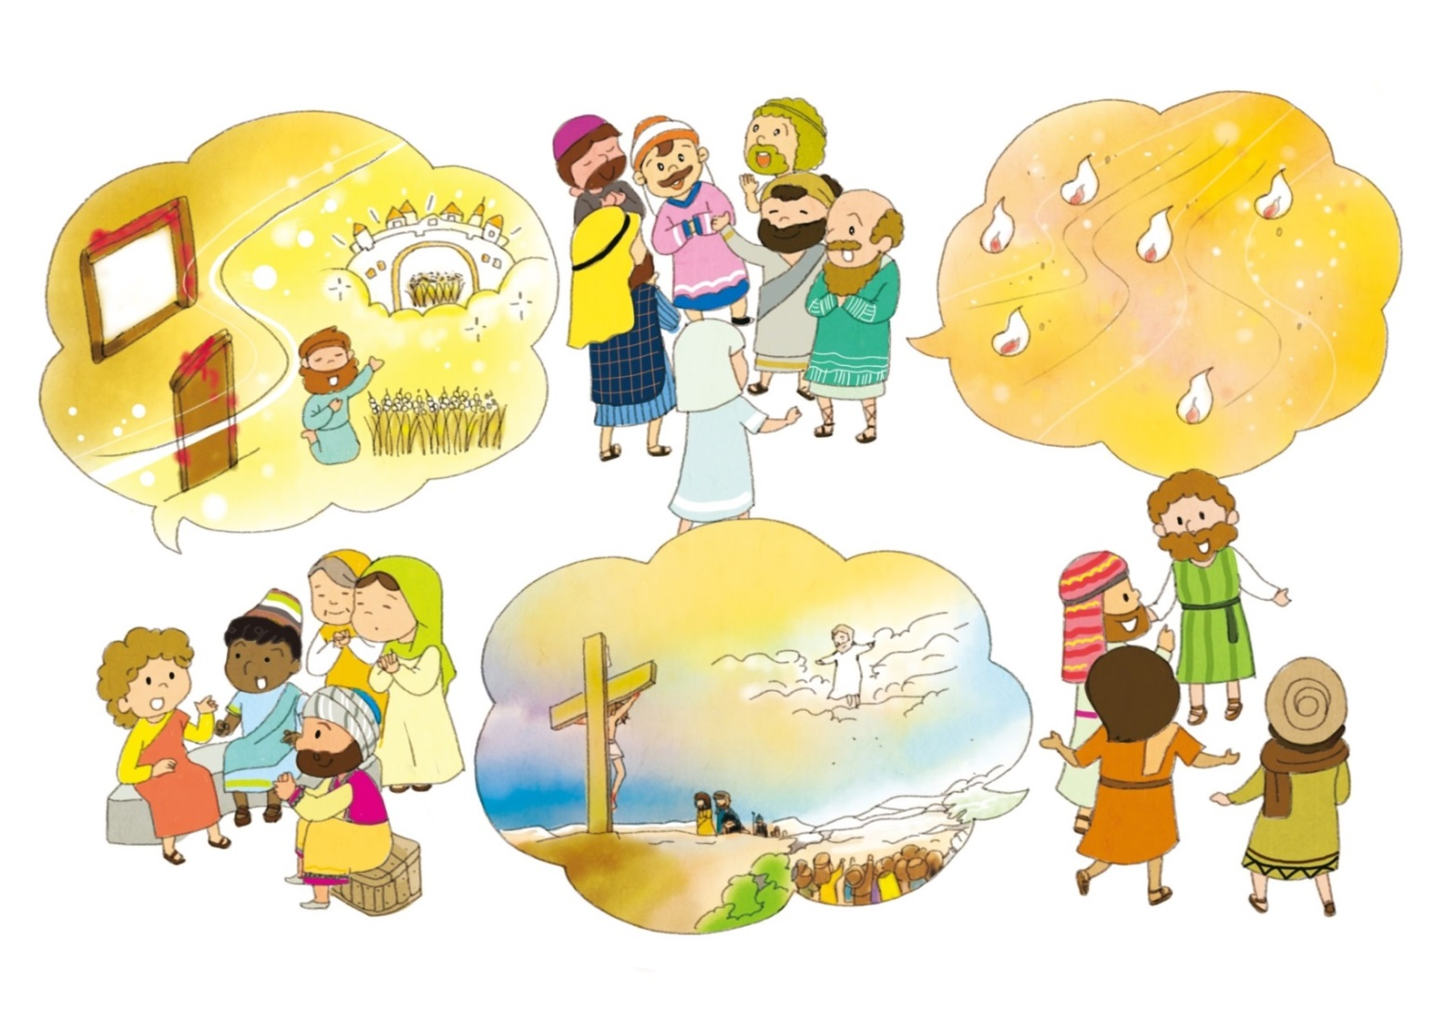
こたえの しっぱい
Notes:
이미지 출처 : https://news.v.daum.net/v/20150120194109206

Slide 11
3. でんどうの たいしつを てんけんしよう
しかし、
せいれいが あなたがたの うえに
のぞまれる とき、あなたがたは
ちからを うけます。
そして、エルサレム、ユダヤと
サマリヤのぜんど、および
ちのはてにまで、
わたしの しょうにんと なります。
しと1しょう 8せつ

Slide 12
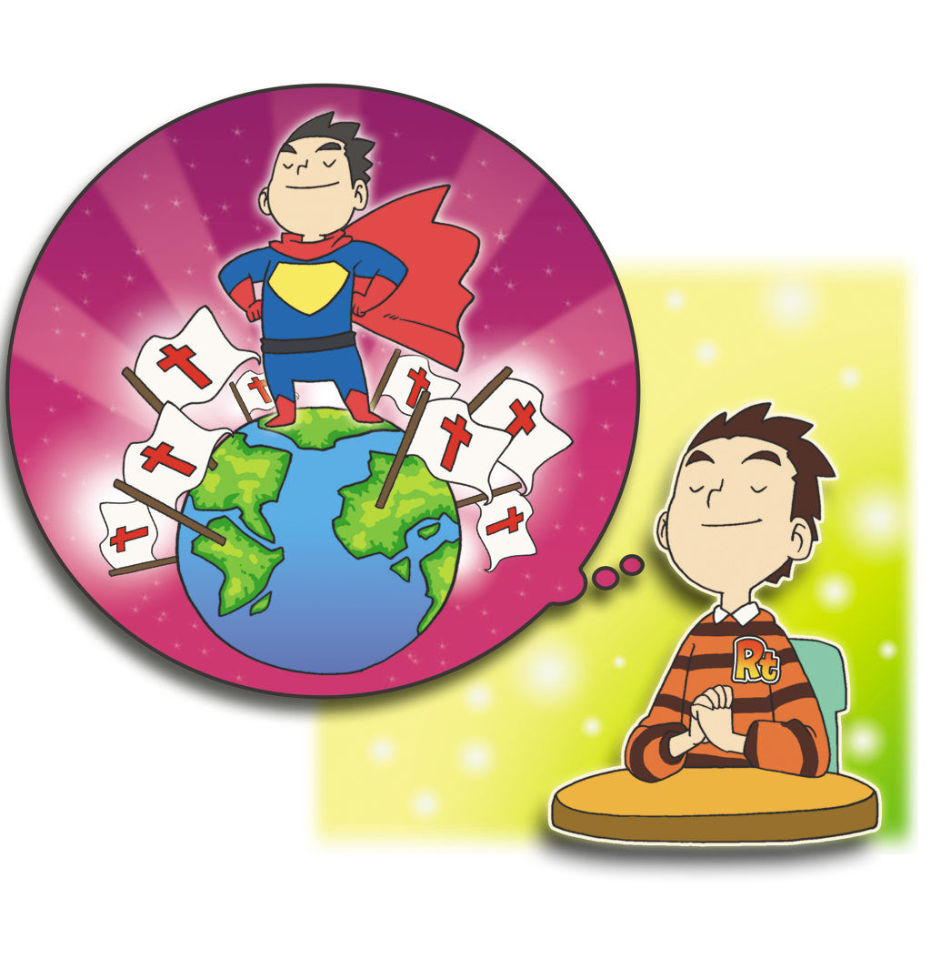
いのりの おくぎ
Notes:
이미지 출처 : https://news.v.daum.net/v/20150120194109206

Slide 13
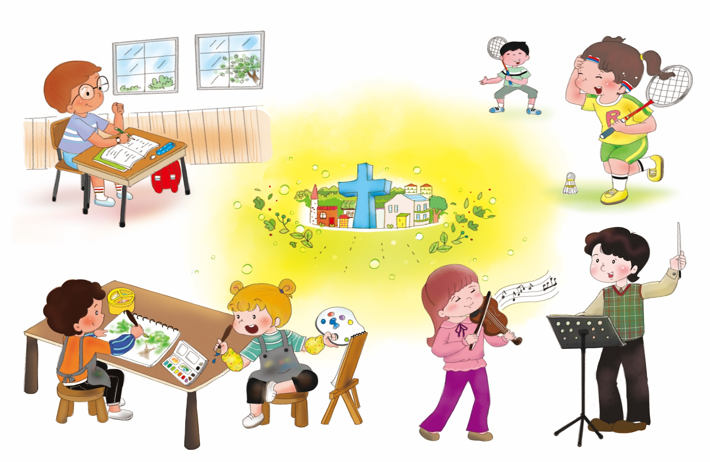
そのなかの がくぎょう
Notes:
이미지 출처 : https://news.v.daum.net/v/20150120194109206

Slide 14
ただ、ゆいいつせい、さいそうぞう
Notes:
이미지 출처 : https://news.v.daum.net/v/20150120194109206

Slide 15
フォーラム
を
し
て
こく いん し よう
みことばの なかで いちばん こころに のこった
ことを フォーラムしよう
てんけん － がくぎょうに ついて
フォーラムしよう
こんしゅう じっせん することを フォーラムしよう

